Slide 1
Witryny i aplikacje internetowe · Rok 1 · Lekcja 4
Tabele HTML
Wiersze, komórki i nagłówki, grupy wierszy, scalanie komórek colspan i rowspan oraz dostępne tabele z danymi
Technikum · informatyk i programista · kwalifikacja INF.03 · stan wiedzy: październik 2026
Notes:
Tabele to stały element arkuszy INF.03 (często ze scalonymi komórkami). Kluczowa umiejętność: przełożyć rysunek tabeli z polecenia na kod — uczymy metody „siatki”. Podglądy pokazują prawdziwy wynik z Chromium; obramowania dodaje krótki CSS widoczny na slajdzie lub opisany w notatce.

Slide 2
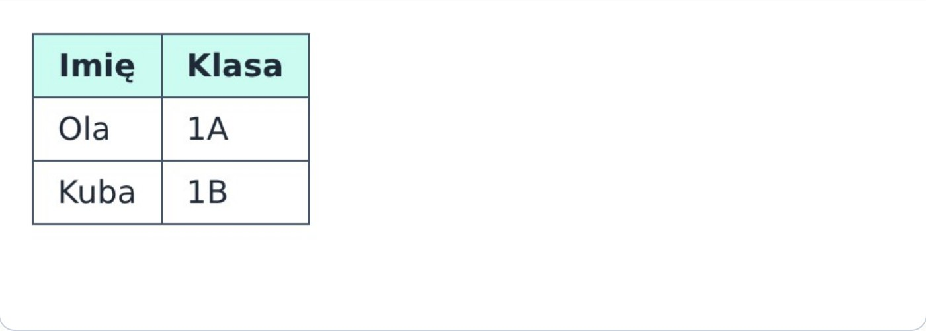
BUDOWA
Tabela = wiersze, a w nich komórki
Wynik (z obramowaniem z CSS)
<table>
<tr>
localhost/tabela.html
<th>Imię</th>
<th>Klasa</th>
</tr>
<tr>
<td>Ola</td>
<td>1A</td>
</tr>
<tr>
<td>Kuba</td>
Znacznik | Znaczenie
table | cała tabela
tr | wiersz (table row)
th | komórka nagłówkowa — pogrubiona, wyśrodkowana
td | zwykła komórka z danymi (table data)
<td>1B</td>
</tr>
</table>
Witryny i aplikacje internetowe · Rok 1 · Lekcja 4 · Tabele HTML
Notes:
Tabela nie ma kolumn jako osobnych znaczników — kolumny powstają z kolejnych komórek w wierszach. Każdy wiersz powinien mieć tyle samo komórek (licząc scalenia). Atrybut border="1" jest przestarzały — obramowanie robimy w CSS.

Slide 3
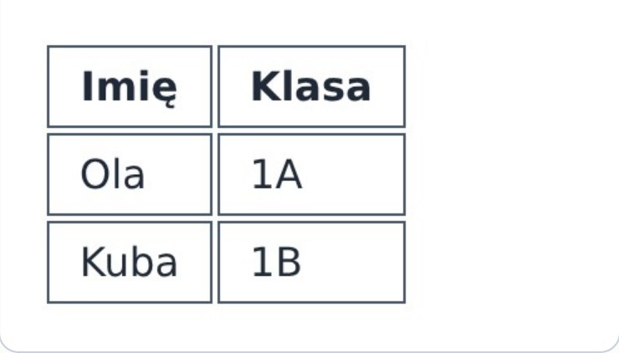
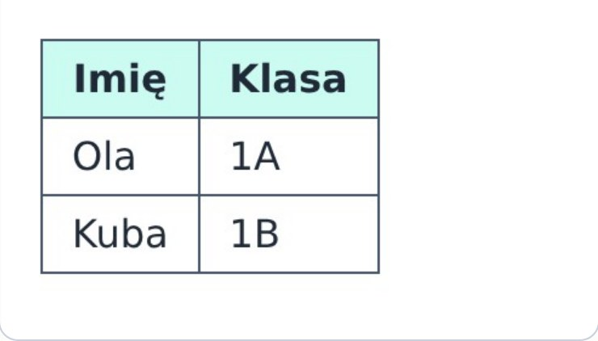
WYGLĄD
Obramowanie tabeli w CSS
Bez border-collapse
Z collapse
table {
border-collapse: collapse;
bez collapse
z collapse
}
th, td {
border: 1px solid #475569;
padding: 6px 12px;
}
th {
background: #CCFBF1;
}
Zapamiętaj
border-collapse: collapse łączy podwójne linie między komórkami w jedną — prawie każda tabela na egzaminie tego wymaga.
Witryny i aplikacje internetowe · Rok 1 · Lekcja 4 · Tabele HTML
Notes:
Bez CSS tabela nie ma żadnych linii. Pytanie: dlaczego bez collapse linie są podwójne? Bo każda komórka i sama tabela mają własne obramowanie, a między nimi jest odstęp (border-spacing).

Slide 4
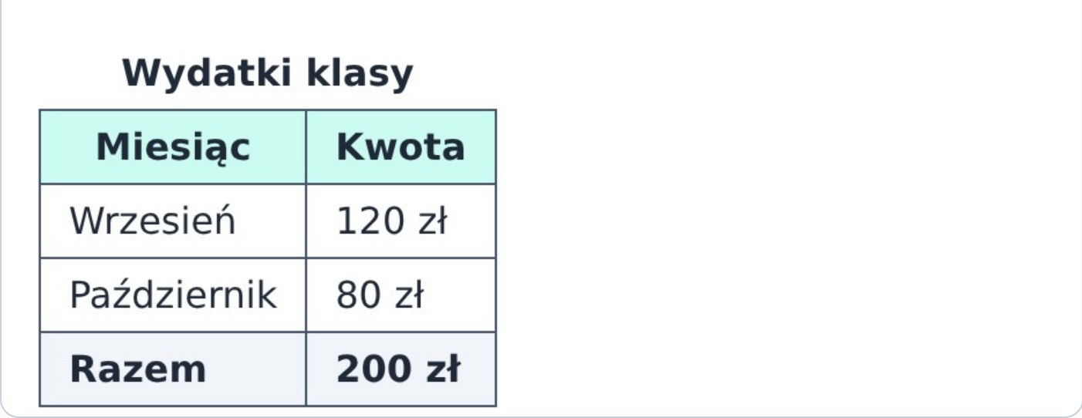
BUDOWA
caption, thead, tbody i tfoot
Wynik w przeglądarce
<table>
<caption>Wydatki klasy</caption>
localhost/wydatki.html
<thead>
<tr><th>Miesiąc</th><th>Kwota</th></tr>
</thead>
<tbody>
<tr><td>Wrzesień</td><td>120 zł</td></tr>
<tr><td>Październik</td><td>80 zł</td></tr>
</tbody>
<tfoot>
<tr><td>Razem</td><td>200 zł</td></tr>
</tfoot>
caption — tytuł tabeli, zaraz po <table>
thead — wiersze nagłówka, tbody — dane, tfoot — podsumowanie
przy drukowaniu długiej tabeli nagłówek powtarza się na każdej stronie
</table>
Witryny i aplikacje internetowe · Rok 1 · Lekcja 4 · Tabele HTML
Notes:
Jeśli nie napiszemy tbody, przeglądarka i tak doda go do DOM — widać to w F12 → Elements. Ma to znaczenie przy selektorach CSS typu table > tr, które wtedy nie działają.

Slide 5

SCALANIE
colspan — komórka szersza na kilka kolumn
Wynik w przeglądarce
<table>
<tr>
localhost/plan.html
<th colspan="3">Plan lekcji — poniedziałek</th>
</tr>
<tr>
<td>8:00</td><td>Matematyka</td><td>s. 12</td>
</tr>
<tr>
<td>8:55</td><td colspan="2">Wycieczka</td>
</tr>
</table>
Zapamiętaj
Komórka z colspan="3" zajmuje miejsce trzech komórek, więc w tym wierszu piszemy o dwie td mniej.
Witryny i aplikacje internetowe · Rok 1 · Lekcja 4 · Tabele HTML
Notes:
Typowy błąd: dodanie colspan i pozostawienie wszystkich komórek — tabela „wystaje” w prawo o dodatkową kolumnę. Kontrola: w każdym wierszu suma (komórki + colspan − 1) musi być równa liczbie kolumn.

Slide 6
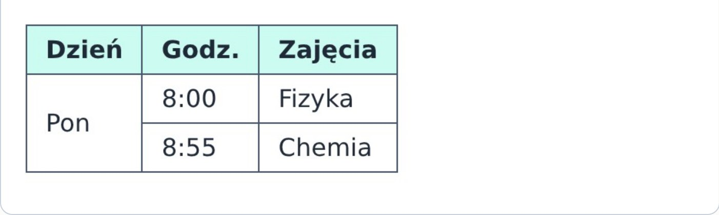
SCALANIE
rowspan — komórka wyższa na kilka wierszy
Wynik w przeglądarce
<table>
<tr>
localhost/plan2.html
<th>Dzień</th><th>Godz.</th><th>Zajęcia</th>
</tr>
<tr>
<td rowspan="2">Pon</td>
<td>8:00</td><td>Fizyka</td>
</tr>
<tr>
<td>8:55</td><td>Chemia</td>
</tr>
Zapamiętaj
</table>
Komórka z rowspan="2" „wchodzi” do następnego wiersza. W tym niższym wierszu jej nie powtarzamy — zaczyna się od komórki 8:55.
Witryny i aplikacje internetowe · Rok 1 · Lekcja 4 · Tabele HTML
Notes:
rowspan jest trudniejszy, bo skutek widać w innym wierszu niż ten, w którym jest atrybut. Prośba do klasy: ile td ma trzeci wiersz kodu? (dwie, choć tabela ma trzy kolumny).

Slide 7
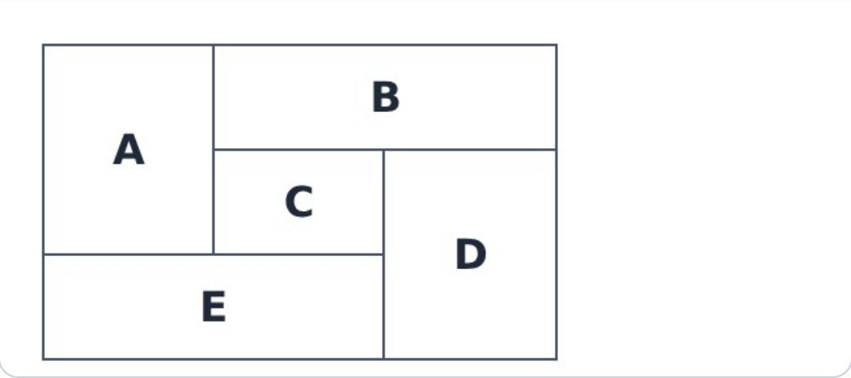
EGZAMIN INF.03
Metoda siatki: od rysunku do kodu
Tabela 3 × 3 ze scaleniami
1. Siatka
rysunek z polecenia
narysuj ołówkiem pełną siatkę: tu 3 wiersze × 3 kolumny
2. Wiersz po wierszu
dla każdej komórki zapisz, ile kolumn (colspan) i wierszy (rowspan) zajmuje
3. Pomiń zajęte
<table>
pola zajęte przez rowspan z wyższych wierszy pomijasz
<tr><td rowspan="2">A</td><td colspan="2">B</td></tr>
<tr><td>C</td><td rowspan="2">D</td></tr>
<tr><td colspan="2">E</td></tr>
</table>
4. Sprawdź
w każdym wierszu: komórki + zajęte pola = 3
Witryny i aplikacje internetowe · Rok 1 · Lekcja 4 · Tabele HTML
Notes:
Rozpisanie: wiersz 1: A (rowspan 2) + B (colspan 2) = 3; wiersz 2: pole A zajęte, C, D (rowspan 2) = 3; wiersz 3: E (colspan 2) + pole D zajęte = 3. Ten schemat warto przećwiczyć na kilku tabelach z arkuszy CKE.

Slide 8
DOSTĘPNOŚĆ
th i scope — kto jest nagłówkiem czego
scope="col" — nagłówek kolumny
scope="row" — nagłówek wiersza (np. imię ucznia)
czytnik ekranu przy komórce „5” przeczyta: Ola, Sprawdzian, 5
caption mówi, czego dotyczy tabela, zanim użytkownik w nią wejdzie
<table>
<caption>Oceny z informatyki</caption>
<tr>
<th scope="col">Uczeń</th>
<th scope="col">Sprawdzian</th>
<th scope="col">Projekt</th>
</tr>
<tr>
<th scope="row">Ola</th>
<td>5</td><td>6</td>
</tr>
</table>
Witryny i aplikacje internetowe · Rok 1 · Lekcja 4 · Tabele HTML
Notes:
W prostych tabelach przeglądarki często same zgadną powiązania, ale scope usuwa wątpliwości — zalecają go wytyczne WCAG (kryterium 1.3.1 Info and Relationships). Przy bardzo złożonych tabelach stosuje się atrybuty id i headers.

Slide 9
DOBRA PRAKTYKA
Tabele tylko do danych, nie do układu strony
Dawniej
Dlaczego źle
Dziś
w latach 90. całe strony budowano tabelami: menu w jednej komórce, treść w drugiej
czytnik ekranu czyta „tabela, 3 kolumny…”, strona nie dopasowuje się do telefonu, kod jest nieczytelny
układ strony robimy w CSS: flexbox i grid; tabela — gdy dane mają wiersze i kolumny
Dane | Tabela?
plan lekcji, cennik, wyniki zawodów | tak — dane dwuwymiarowe
menu, galeria zdjęć, układ kolumn strony | nie — listy i CSS
formularz z etykietami | nie — label + CSS
Witryny i aplikacje internetowe · Rok 1 · Lekcja 4 · Tabele HTML
Notes:
Pytanie: jak rozpoznać, czy coś jest tabelą danych? Jeśli ma sens nagłówek kolumny i nagłówek wiersza — tak. Arkusze INF.03 czasem każą wstawić tabelę jako element treści (np. cennik) — to jest poprawne użycie.

Slide 10
DO ZROBIENIA
Ćwiczenia
1
Zbuduj tabelę „Mój plan lekcji” (dni w kolumnach) z caption, thead i tbody; dodaj obramowanie w CSS.
2
Scal komórki dwugodzinnych lekcji za pomocą rowspan.
3
Dodaj wiersz „Przerwa obiadowa” rozciągnięty na wszystkie dni (colspan).
4
Odtwórz w kodzie tabelę z rysunku na slajdzie „Metoda siatki”, nie patrząc na kod.
5
Dodaj atrybuty scope i sprawdź kod walidatorem W3C.
Witryny i aplikacje internetowe · Rok 1 · Lekcja 4 · Tabele HTML
Notes:
Walidator W3C sprawdza też model tabeli i zwykle zgłasza wiersze o różnej szerokości — to dobry sposób na wykrycie złych scaleń. Najpewniejsza kontrola i tak zostaje ręczna: suma kolumn w każdym wierszu.

Slide 11
SPRAWDŹ SIĘ
Pytania na koniec lekcji
1
Jaka jest różnica między th a td?
2
Do czego służą thead, tbody, tfoot i caption?
3
Ile komórek td zapiszesz w wierszu 4-kolumnowej tabeli, jeśli jedna ma colspan="3"?
4
Jak działa rowspan i w którym wierszu pomijamy komórkę?
5
Dlaczego nie budujemy układu strony tabelą?
Źródła: WHATWG HTML Living Standard (tabular data), MDN Web Docs (HTML table basics), W3C WAI Tables Tutorial, arkusze CKE INF.03
Notes:
Odpowiedź 3: dwie — jedną z colspan="3" i jedną zwykłą.

